Slide 1
Іван Карпенко-Карий
Сцена ж — мій кумир, театр — мій священний храм для мене!
І.Карпенко-Карий

Slide 3
Метрична книга Арсенівської церкви села Максимівки Великовисківської волості Єлисаветградського повіту Херсонської губернії за 1845 рік із записом про народження та хрещення Івана Карповича Тобілевича (Карпенка-Карого).

Slide 4
Село Арсенівка (тепер с. Веселівка Новомиргородського району) на початку ХХ століття.

Slide 7
Тобілевич І.К. у ролі Назара та Тарковська Н.К. у ролі Галі у виставі "Назар Стодоля" за драмою Т.Шевченка. Напис: "Ивану Карповичу Тобълевичу отъ Галі. N.N"

Slide 10
Легендарні брати Тобілевичі. Зліва направо: М. Садовський, І. Карпенко-Карий, П. Саксаганський

Slide 12
Тобілевич М.І. – донька І.К.Тобілевича.

Slide 13
обілевич І.К. у ролі полковника Барабаша у виставі "Богдан Хмельницький", 1899 р. Оригінал

Slide 14
Тобілевич І.К. у ролі Калитки у виставі "Сто тисяч" за п'єсою І.Тобілевича, 1896 р.

Slide 15
Тобілевич І.К. у ролі Янкеля у виставі "Судженої конем не об'їдеш" за п'єсою "Наш друг Фрітч", 1896 р

Slide 16
«Одсунувши на задній план фабулярні моменти І.Тобілевич, — як зазначив Яків Мамонтов, — натомість висунув барвисту зарисовку побуту та правдиву реалістичну характеристику персонажів. Від цього, — наголошує дослідник, — комедійний жанр у І.Тобілевича стратив свою легкість і веселість, і наблизився до драми. про побутові комедії І.Тобілевича можна сказати те ж саме, що й про п'єси О.Островського: суто комедійні елементи в них завжди переплітаються з елементами драматичними і разом становлять ту суцільність. що підносить побутово — комедійний жанр на його вищий ступінь — на ступінь п'єси з широким соціальним змістом».

Slide 17
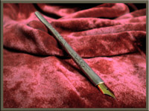
Ручка І.К.Тобілевича. Петербург, 1890 р. (?) Передано у 1959 році ріднею І.К.Тобілевича
Табакерка І.К.Тобілевича Передано у 1984 році Тобілевичем Н.Ю., онуком І.К.Тобілевича (м. Київ)

Slide 18
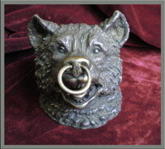
Чорнильниця з написом "Карпенкові-Карому – Елісаветградці р. 1897".
Ложки з ініціалами "І.Т.", 1891 р. Одеська майстерня срібних виробів "ГФ". Одеський пробірер – Шмідецький Йосип Олександрович (1891-1894 рр.).

Slide 19
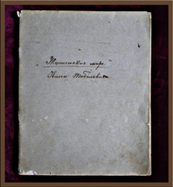
Рукопис п'єси "Житейське море", 1890-ті рр.
Рукопис драми "Мазепа" та план драми "Ґандзя", 1890-ті рр.

Slide 21
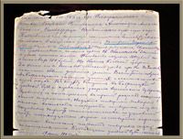
Нотаріальна копія атестата І.К.Тобілевича від 1 серпня 1894 р.
Лист І.К.Тобілевича до доньки Марії від 5 січня 1905 р. Одеса

Slide 22
Підсумовуючи власні творчі пошуки в драматургії і загальний досвід театрального життя останньої третини ХІХ століття, він зафіксує у «Записці до з'їзду сценічних діячів»: «Слухач стомився дивитися на це плясове мистецтво й починає справедливо обурюватися перекручуванням життя, кажучи: у малоросійських писарчуків народ співає, танцює ціле життя, немає в них ні печалі, ні горя, ні громадських інтересів», адже «легковажний, шаблонний, жартівливий репертуар без будь-яких інтересів, що охоплюють суспільне життя даного часу, не задовольняє слухача, який очікує від театру вражень вищого порядку».

Slide 23
Тобілевич І.К. на смертному одрі.

Slide 24
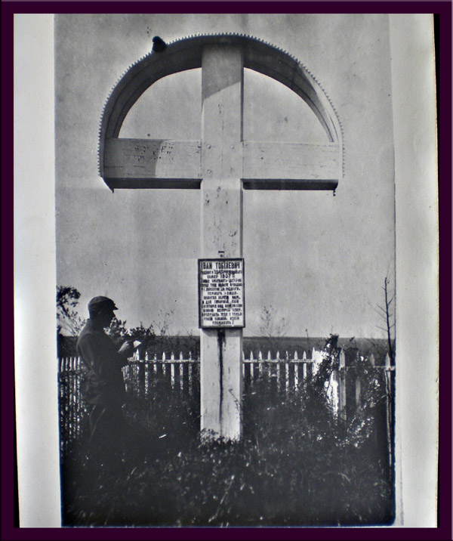
Могила І.К.Тобілевича на кладовищі села Карлюгівка, поблизу хутора Надія, 1918 р.

Slide 25
Епітафія на могилі І.К.Тобілевича.

